Slide 1
Risikoabschätzung für unterschiedliche Isolierungsstrategien
Krisenstabssitzung am 6.10.21
Niebank, Oh, von Kleist
ZBS 7, FG17, P5
Abt. 1 Diagnostik AG

Slide 2
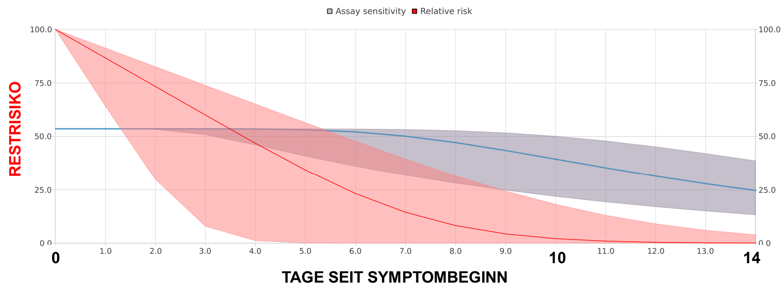
Isolierungsstrategien: Risikoabschätzung
CovidStrategyCalculator: https://covidstrategycalculator.github.io/index.html
Datenbasis:
  Ausscheidungskinetik replikationskompetenter Viren bei Ungeimpften
  Testsensitivität im Verlauf der Infektion
Für Geimpfte erlaubt die derzeitige Datenlage keine zuverlässige Modellierung der Ausscheidungskinetik.
Rot: Reduktion durch Isolation
Blau: Sensitivität der AG-Test
RELATIVES RISIKO
van der Toorn W, Oh DY, Bourquain D, Michel J, Krause E, Nitsche A, von Kleist M; Working Group on SARS-CoV-2 Diagnostics at RKI. An intra-host SARS-CoV-2 dynamics model to assess testing and quarantine strategies for incoming travelers, contact management, and de-isolation. Patterns 2021

Slide 3
Methods – brief math
Output:
Residual risk after isolation or quarantine
risk w/o isolation or quarantine
(negative test)

Slide 4
Relatives Risiko verschiedener Isolierungsstrategien
Isolierungs-dauer | Ohne Test | plus Antigentest | plus PCR-Test | PCR-NPV
14 | 0.06% [0-3.9%] | 0.04% [0-2.3%] | 0.01% [0-0.8%] | 99%
10 | 2.1% [0-18.1%] | 1.3% [0-10.9%] | 0.4% [0-3.6%] | 94%
5 | 34.3% [0.1- 56.4%] | 20.6% [0.1- 33.9%] | 6.9% [0- 11.3%] | 13%
van der Toorn W, Oh DY, Bourquain D, Michel J, Krause E, Nitsche A, von Kleist M; Working Group on SARS-CoV-2 Diagnostics at RKI. An intra-host SARS-CoV-2 dynamics model to assess testing and quarantine strategies for incoming travelers, contact management, and de-isolation. Patterns 2021

Slide 5
Extra slides

Slide 6
Methods – brief math
Output:
Residual risk after isolation or quarantine
risk w/o isolation or quarantine
(negative test)

Slide 7
KONTAGIOSITÄT
TAGE SEIT SYMPTOMBEGINN

Slide 8
Isolierungsdauer bei Geimpften:
Lässt sich das Restrisiko einer Verkürzung anhand der derzeitigen Datenlage abschätzen?
COVIDStrategyCalculator Modellierung basiert auf Viruskinetik bei ungeimpften Personen¹
Im Falle eines Impfdurchbruchs wird die Viruskinetik von vielen Faktoren beeinflusst
  Zeitintervall nach Impfung (neutralisierende Antikörper=nAb : früh > spät)
  Impfstoff (nAb : Moderna > Pfizer > AZ / J&J)
  Alter (nAb : jung > alt)
  Variante (nAb : Wuhan-Hu-1 > Delta)
Zuverlässige Modellierung ist anhand der derzeitigen Datenlage zur Viruskinetik bei Geimpften nicht möglich (s. nächste Folien)
¹Nitsche et al., Drosten et al., Singanayagam et al., van Kampen et al.

Slide 9
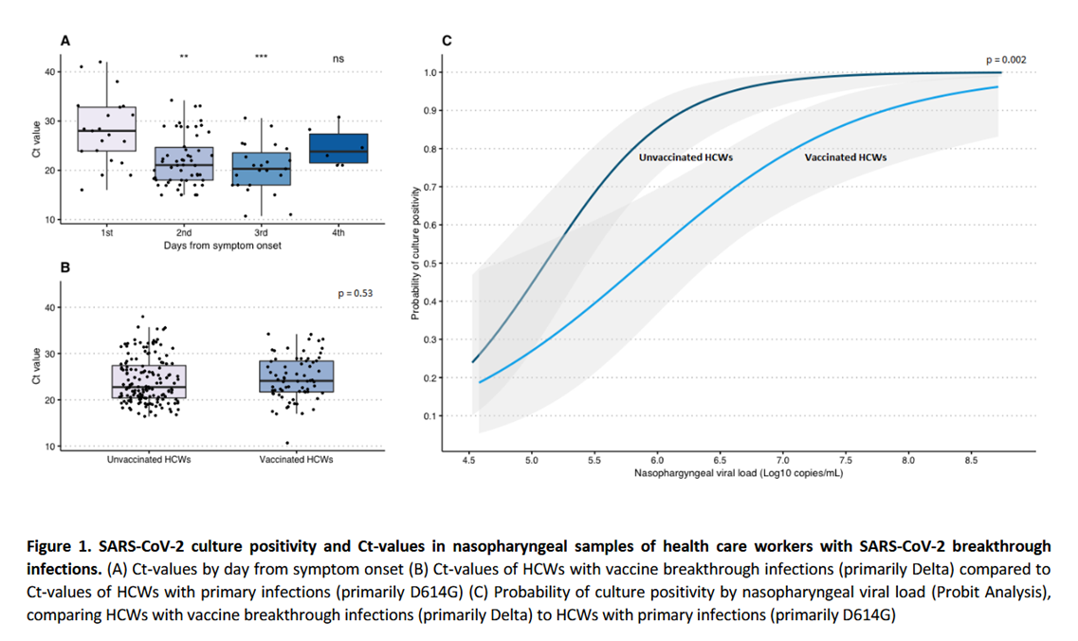
Kinetik bei Geimpften im Vergleich zu Ungeimpften (1)
Shamier et al., medRxiv 2021.08.20.21262158; doi: https://doi.org/10.1101/2021.08.20.21262158

Slide 10
P (inf): Wahrscheinlichkeit, dass ein Patient am Ende der Isolierung noch kontagiös ist
Isolierungs-dauer | Ohne Test | plus Antigentest | plus PCR-Test | PCR-NPV
14 | <1% [<1-20%] | <1% [<1- 9%] | <1% [<1- 4%] | 99%
10 | 12% [<1- 65%] | 6% [<1- 30%] | 2% [<1- 13%] | 94%
5 | 90% [1-99%] | 54% [<1-60%] | 18% [<1- 20%] | 13%
van der Toorn W, Oh DY, Bourquain D, Michel J, Krause E, Nitsche A, von Kleist M; Working Group on SARS-CoV-2 Diagnostics at RKI. An intra-host SARS-CoV-2 dynamics model to assess testing and quarantine strategies for incoming travelers, contact management, and de-isolation. Patterns 2021
Notes:
Pinf ist evtl leichter zu kommunizieren: die Wahrscheinlichkeit, dass ein Patient am Ende der Isolierung noch ansteckend ist. Pinf liegt bei 14 Tagen Isolation unter 1%.

